Slide 1
Speciální typy konečných automatů
Kapitola IV.
IFJ 04
Alexander Meduna Roman Lukáš
Formální jazyky a překladače (IFJ): Speciální typy konečných automatů

Slide 2
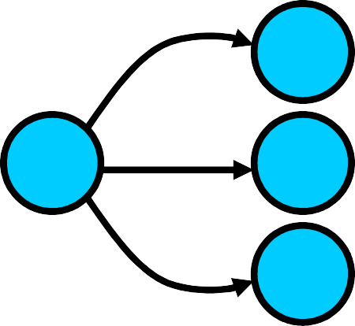
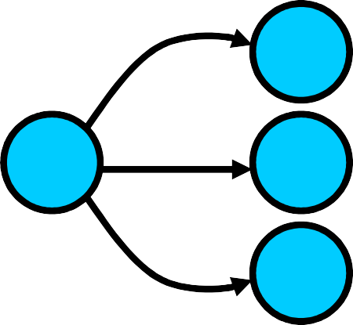
Teorie vs. praxe
a) Konfigurace: pax
a
...
...
...
Další konfigurace:
q₁x nebo q₂x nebo q₃ax ?
Teorie: ☺ × Praxe: ☹
q
1
...
a
p
q₂
ε
q
3
b) Konfigurace: pax
a
q q q
...
...
...
Další konfigurace:
pouze q₁x
Teorie: ☹ × Praxe: ☺
1
...
b
p
2
c
3

Slide 3
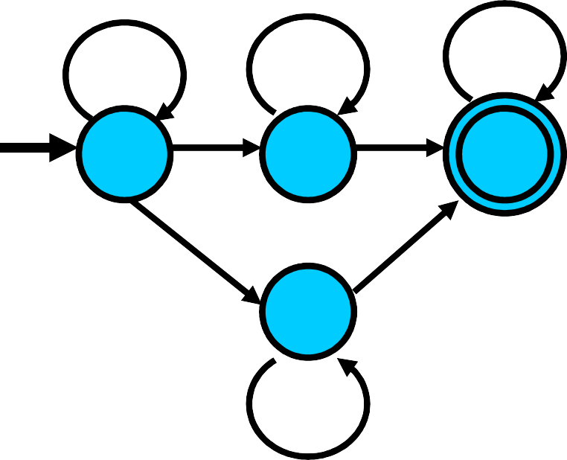
Užití obecného KA
Simulace všech možných přechodů z aktuální konfigurace
Příklad:
Žádná další konfigurace
KA M je definován:
a b
a
|– q₁ab
ε b
s q₁
f
sab
|– q ab
2
|– sb
|– q b
ε c
q₂
c
Otázka: ab ∈ L(M) ?
2
|– q₁b
|– q₁
|– f
Odpověď: ANO, ab ∈ L(M), protože f ∈ F.

Slide 4
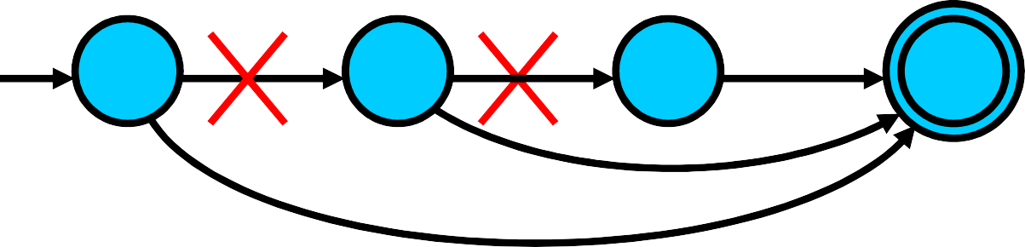
Převod KA na DKA: Myšlenka 1/2
Požadavek do praxe: Deterministický KA (DKA): KA, který z každé konfigurace může přejít maximálně do jedné další.
1) Myšlenka: Odstranění ε-přechodů
ε ε a
s p q
f
a
a
Definice: Nechť M = (Q, Σ, R, s, F) je KA. M je KA bez ε-přechodů, pokud pro každé pravidlo pa → q ∈ R, kde p, q ∈ Q, platí:
a ∈ Σ (a ≠ ε )

Slide 5
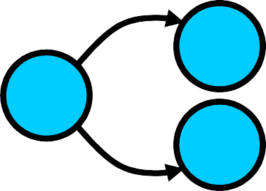
Převod KA na DKA: Myšlenka 2/2
2) Myšlenka: Odstranění nedeterminismu
a
a
...
...
Nový stav
q
...
1
p
a
q₂
... _{p}
...
{q₁, q₂}
Definice: Nechť M = (Q, Σ, R, s, F) je KA bez
ε-přechodů. M je deterministický konečný automat (DK A), pokud pro každé pa → q ∈ R platí, že množina R – {pa → q} neobsahuje žádné pravidlo s levou stranou pa.

Slide 6
Tvrzení
Pro každý KA M, existuje ekvivalentní DKA M_{d}.
Důkaz je založen na následujících převodech:
Konečný automat M
KA bez ε-přechodů M’
L(M) = L(M’)
DKA M_{d}
L(M’) = L(M_{d})

Slide 7

ε-uzávěr
Myšlenka: q je v „ε-uzávěr(p)“, pokud KA může přejít do q z p bez přečtení vstupního symbolu.
Definice: Pro každý stav p ∈ Q je definován ε-uzávěr(p):
ε-uzávěr(p) = {q: q ∈ Q, p |–* q}
Příklad:
ε ε
a
s
p
q
f
ε-uzávěr(s)
ε-uzávěr(p)
ε-uzávěr( f )
ε-uzávěr(q)

Slide 8
Algoritmus: ε-uzávěr
Vstup: M = (Q, Σ, R, s, F); p ∈ Q
Výstup: ε-uzávěr(p)
Metoda:
i := 0; Q₀ := {p};
repeat
i := i + 1;
Q_{i} := Q_{i-1} ∪ {p’: p’ ∈ Q, q → p’ ∈ R, q ∈ Q_{i-1}};
until Q_{i} = Q_{i-1};
ε-uzávěr(p) := Q_{i}
Poznámka:
NEmůže existovat prázdný ε−uzávěr nějakého stavu, protože minimálně on sám tam patří.

Slide 9
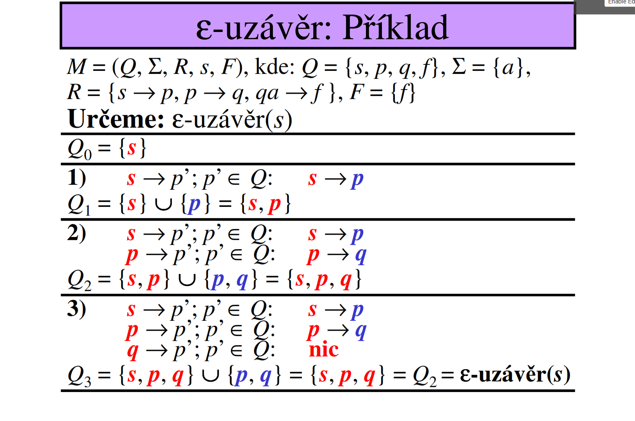
ε-uzávěr: Příklad
M = (Q, Σ, R, s, F), kde: Q = {s, p, q, f}, Σ = {a},
R = {s → p, p → q, qa → f }, F = {f}
Určeme: ε-uzávěr(s)
Q₀ = {s}
s → p’; p’ ∈ Q: s → p
Q₁ = {s} ∪ {p} = {s, p}
s → p’; p’ ∈ Q: s → p
p → p’; p’ ∈ Q: p → q
Q₂ = {s, p} ∪ {p, q} = {s, p, q}
s → p’; p’ ∈ Q: s → p
p → p’; p’ ∈ Q: p → q
q → p’; p’ ∈ Q: nic
Q₃ = {s, p, q} ∪ {p, q} = {s, p, q} = Q₂ = ε-uzávěr(s)

Slide 10
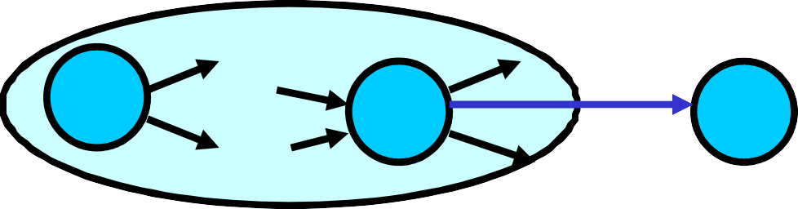
Algoritmus: Odstranění ε-přechodů
Myšlenka: Odstranit ε-přechody
Vstup: KA M = (Q, Σ, R, s, F) L(M‘) = L(M)
Výstup: KA bez ε-přechodů M’ = (Q, Σ, R’, s, F’)
Metoda:
R’ := ∅;
for each p ∈ Q do
R’ := R’ ∪ { pa → q: p’a → q ∈ R, a ∈ Σ,
p’ ∈ ε-uzávěr(p), q ∈ Q };
F’ := { p: p ∈ Q, ε-uzávěr(p) ∩ F ≠ ∅ }.
ε-uzávěr(p)
„for each“ značí, že toto musíme provést pro každý stav (nelze žádný vynechat !)
„a“ již musí být symbol, je vyloučeno, že se jedná o ε
Pomocí „p“, resp. ε-uzávěru přechodu „p“, se můžeme pomocí libovolného počtu (tj. včetně 0) ε-přechodů dostat do „p‘ “
Výsledkem je, že ze stavu „p“ přeskočíme všechny stavy spojené s „p“ ε-přechody (tedy „p‘ “) až do stavu „q“
ε
a
a
^{ε} ... ^{ε}
...
p
ε
p’
q
ε ε
...

Slide 11
Odstranění ε-přechodů: Příklad 1/3
M = (Q, Σ, R, s, F), kde:
Q = {s, q₁, q₂, f}; Σ = {a, b, c};
R = {sa → s, s → q₁, q₁b → q₁, q₁b → f, s → q₂, q₂c → q₂, q₂c → f, fa → f }; F = {f }
pro p = s: ε-uzávěr(s) = {s, q₁, q₂}
sd → q’, d ∈ Σ, q’ ∈ Q: sa → s
q₁d → q’, d ∈ Σ, q’ ∈ Q: q₁b → q₁, q₁b → f
q₂d → q’, d ∈ Σ, q’ ∈ Q: q₂c → q₂, q₂c → f
R’ = ∅ ∪ {sa → s, sb → q₁, sb → f, sc → q₂, sc → f }

Slide 12
Odstranění ε-přechodů: Příklad 2/3
2) pro p = q₁: ε-uzávěr(q₁) = {q₁}
A. q₁d → q’; d ∈ Σ; q’ ∈ Q: q₁b → q₁, q₁b → f
R’ = R’ ∪ {q₁b → q₁, q₁b → f}
3) pro p = q₂: ε-uzávěr(q₂) = {q₂}
A. q₂d → q’; d ∈ Σ; q’ ∈ Q: q₂c → q₂, q₂c → f
R’ = R’ ∪ {q₂c → q₂, q₂c → f}
4) pro p = f: ε-uzávěr(f) = {f}
A. fd → q’; d ∈ Σ; q’ ∈ Q: fa → f
R’ = R’ ∪ {fa → f}
R’ = {sa → s, sb → q₁, sb → f, sc → q₂, sc → f, q₁b → q₁, q₁b → f, q₂c → q₂, q₂c → f , fa → f}

Slide 13
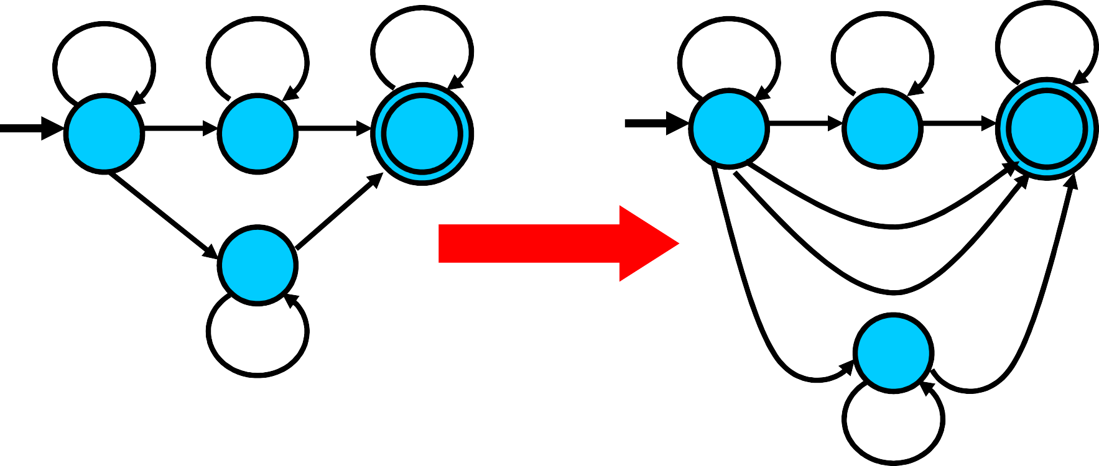
Odstranění ε-přechodů: Příklad 3/3
ε-uzávěr(s)
∩ F = {s, q₁, q₂} ∩ {f} = ∅
ε-uzávěr(q₁) ∩ F = {q₁} ∩ {f}
= ∅
ε-uzávěr(q₂) ∩ F = {q₂} ∩ {f}
= ∅
F’ = {f}
ε-uzávěr(f)
∩ F = { f } ∩ {f} = {f} ≠ ∅
a b
a
a b
a
ε
b
b
b
s q₁
f
s
q₁
b
c
q₂ c c
f
ε
c
q₂ c
c

Slide 14
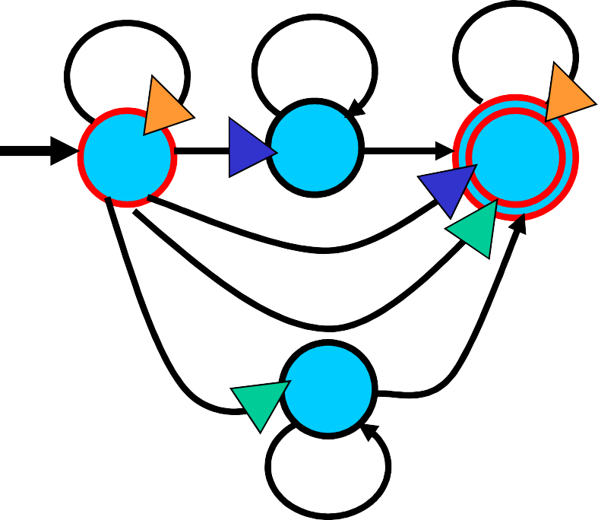
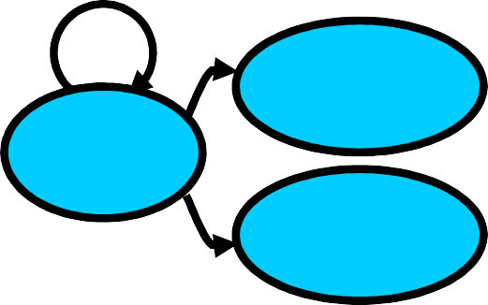
Odstranění nedeterminismu
Myšlenka: Vytvořit stavy ze všech podmnožin množiny stavů KA bez ε-přechodů a přidat přechody mezi nimi tak, aby simulovaly přechody původního automatu.
Ilustrace:
a b
Q_{DKA} = {{s}, {q₁}, {q₂}, { f}, {s,q₁},
{s,q₂}, {s, f}, {q₁,q₂}, {q₁, f}, {q₂, f},
{s,q₁,q₂}, {s,q₁, f}, {s,q₂, f}, {q₁,q₂, f},
{s,q₁,q₂, f}}
a
b
b
1
b
c
s
q
f
Pro stav {s}: …
a
...
^{b} {q₁, f } ...
c
c
c
Pro stav {s, f}:
{s, f}
q
{q₂, f } ...
2
c
Pro stav {s,q₁,q₂, f}: …
...

Slide 15
Algoritmus: Odstranění nedeterminismu
Vstup: KA bez ε-přechodů: M = (Q, Σ, R, s, F)
Výstup: DKA: M_{d} = (Q_{d}, Σ, R_{d}, s_{d}, F_{d})
Metoda:
Q_{d} := {Q’: Q’ ⊆ Q, Q’ ≠ ∅}; R_{d} := ∅;
for each Q’ ∈ Q_{d}, and a ∈ Σ do begin
Q’’ := {q: p ∈ Q’, pa → q ∈ R};
if Q’’ ≠ ∅ then R_{d} := R_{d} ∪ {Q’a → Q’’};
end
s_{d} := {s};
F_{d} := {F’: F’ ∈ Q_{d}, F’ ∩ F ≠ ∅}.

Slide 16
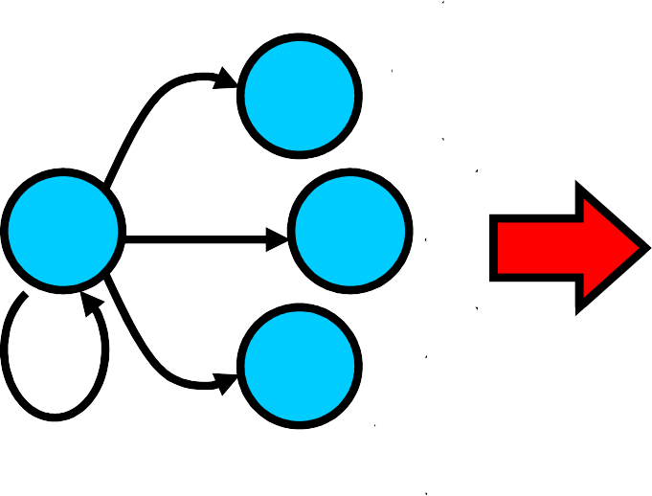
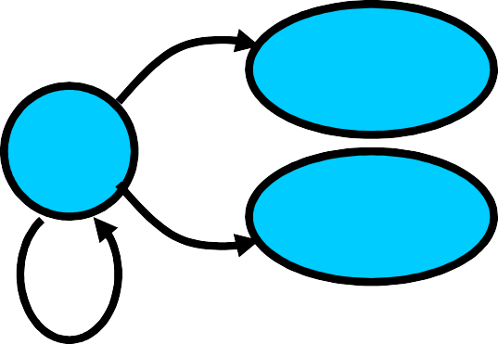
Odstranění nedeterminismu: Příklad 1/5
M = (Q, Σ, R, s, F), kde:
Q = {s, q₁, q₂, f}; Σ = {a, b, c}; F = {f }
R = {sa → s, sb → q₁, sb → f, sc → q₂, sc → f,
q₁b → q₁, q₁b → f, q₂c → q₂, q₂c → f , fa → f};
Q_{d} = {{s}, {s,q₁}, {s,q₁,q₂}, {s,q₁, f}, {s,q₁,q₂, f}, {s,q₂}, {s,q₂, f},
{s, f}, {q₁}, {q₁,q₂}, {q₁, f}, {q₁,q₂, f}, {q₂}, {q₂, f}, { f}}
pro Q’ = {s}: _{b}
b
q
...
1
b, c
c
...
{q₁, f }
...
s
a
... {s}
a
f
.
..
c
{q , f } ...
q
2
2
R_{d} = ∅ ∪ {{s}a →{s}, {s}b →{q₁, f}, {s}c →{q₂, f}}

Slide 17
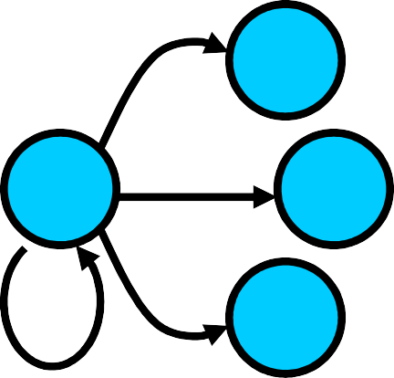

Odstranění nedeterminismu: Příklad 2/5
pro Q’ = {s, q₁}:
b
q₁
b, c
b
...
...
s
a
f
a
...
bc
{s}
c
...
b c
q
... {s,q₁}
{q₁, f }
2
c
b
{q , f } ...
b
2
... q₁
f
...
R_{d} = R_{d} ∪ {{s,q₁}a →{s}, {s,q₁}b →{q₁, f}, {s,q₁}c →{q₂, f}}
b b

Slide 18
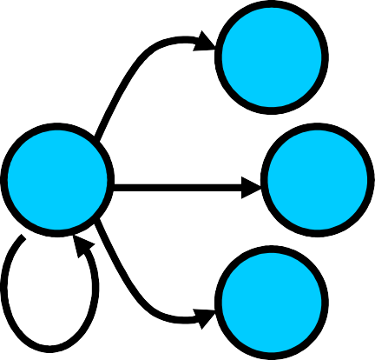
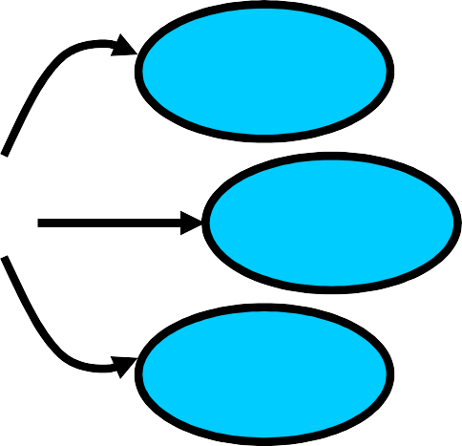
Odstranění nedeterminismu: Příklad 3/5
pro Q’ = {s,q₁,q₂, f}:
a
... ... ^{c}
b
b
... q₁
q₁
b, c
b
...
f
b
c
...
s
a
f
f
... ... q₂
f
...
bc
c
...
a
q
2
c
b b
c c
a
{s, f }
...
Analogicky vytvořit ostatní stavy…
b c
...
{s,q₁,q₂, f}
{q , f }
1
...
{q₂, f }
R_{d} = R_{d} ∪ {{s,q₁,q₂, f}a →{s, f}, {s,q₁,q₂, f}b →{q₁, f},
{s,q₁,q₂, f}c →{q₂, f}}

Slide 19
Odstranění nedeterminismu: Příklad 4/5 Koncové stavy: F_{d} := {F’: F’ ∈ Q_{d}, F’ ∩ F ≠ ∅} pro F = {f}:
{s} ∩ {f} = ∅
{s,q₁} ∩ {f} = ∅
{s,q₁,q₂} ∩ {f} = ∅
⇒ {s} ∉ F_{d}
⇒ {s ,q₁} ∉ F_{d}
⇒ {s ,q₁ ,q₂} ∉ F_{d}
{s,q₁, f} ∩ {f} = {f} ≠ ∅ {s ,q₁ , f} ∈ F_{d}
⇒
{s,q₁,q₂ , f} ∩ {f} = {f} ≠ ∅ ⇒ {s,q₁,q₂ , f} ∈ F_{d}
F_{d} = {{s,q₁, f}, {s,q₁,q₂, f}, {s,q₂, f}, {s, f},
{q₁, f}, {q₁,q₂, f}, {q₂, f}, { f}}
...

Slide 20
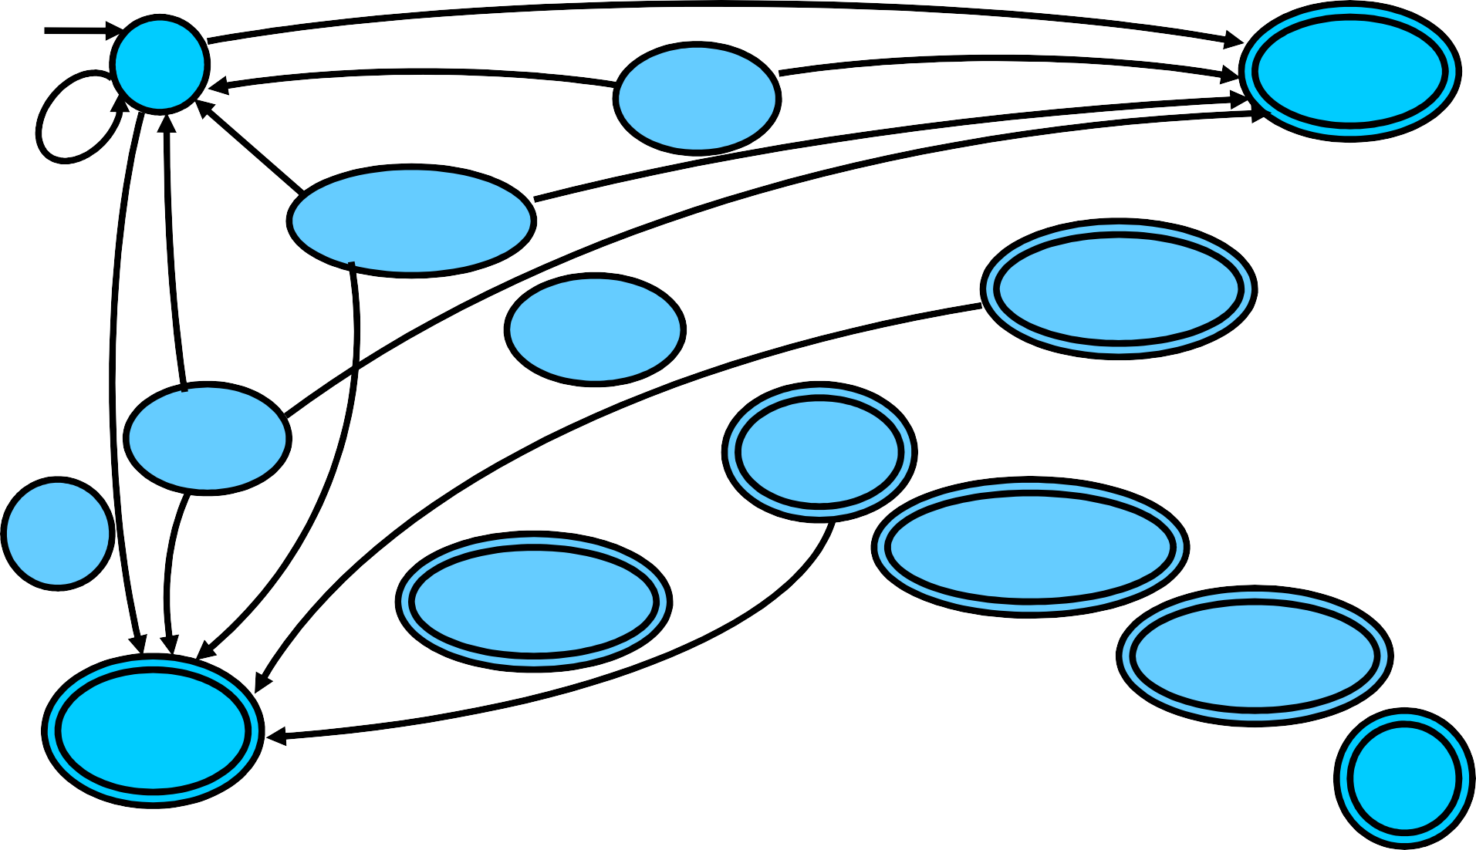
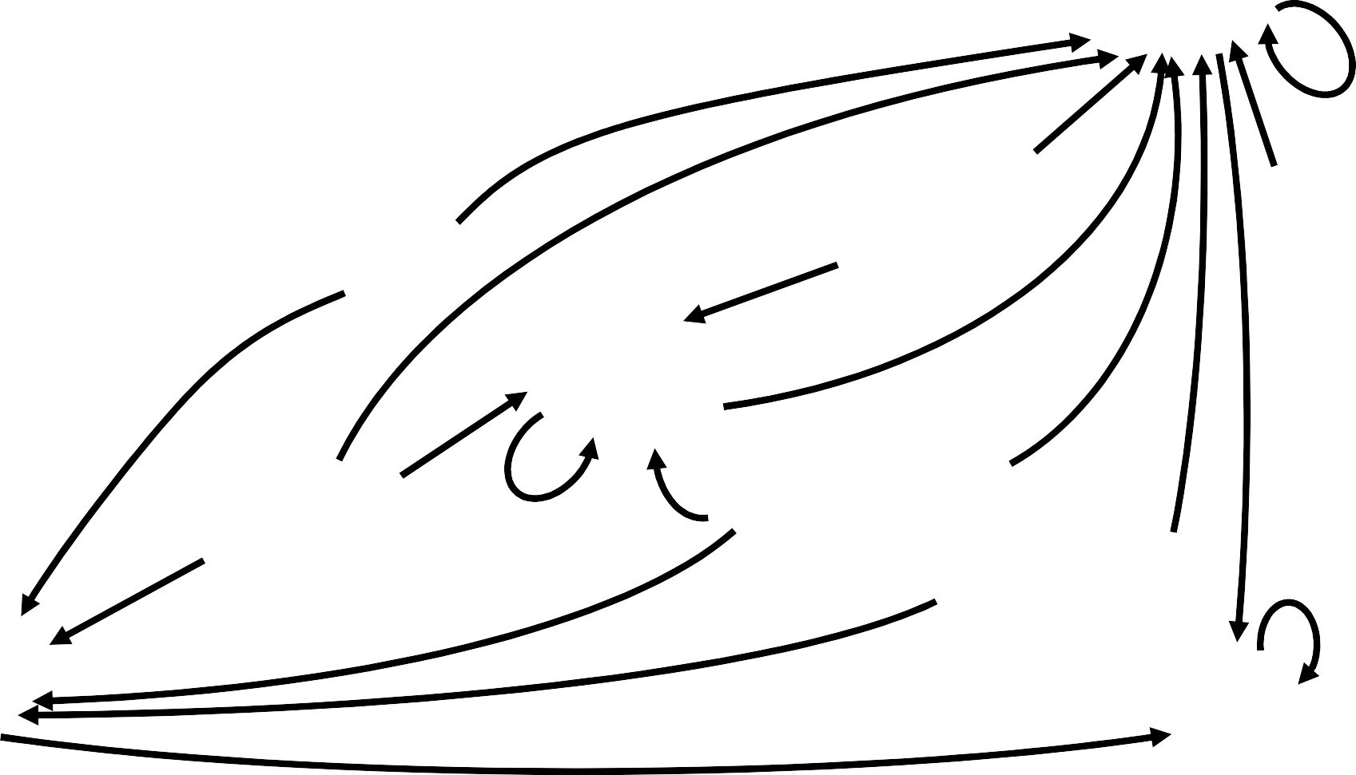
Odstranění nedeterminismu: Příklad 5/5
b
{s}
a b
{q , f}
b
_{c} {s,q₁}
b
1
a
{s,q₁,q₂}
b
a
b
{s,q₁, f}
b
{q₁}
a
c
c
a
b
c
{q ,q }
b
{s,q₂}
c
c
1 2
{s, f}
a
a
c
a
b a
b
{q₂}
{s,q ,q , f }
b
c
{s,q , f}
c
1 2
c
c
2
a
c
{q ,q , f}
1 2
a
{q₂, f }
a
{f }
Otázka: Můžeme vytvořit DKA menší?
Odpověď: Ano

Slide 21
Dostupné stavy
Myšlenka: Stav q je dostupný, pokud pro nějaký řetězec „dostane“ DKA z s (počáteční stav) do q. Definice: Nechť M = (Q, Σ, R, s, F) je KA.
Stav q ∈ Q je dostupný, pokud existuje w ∈ Σ*, pro který platí sw |–* q. Jinak q je nedostupný.
Pozn.: Každý nedostupný stav může být odstraněn
Příklad:
a b
s q₁ f
a b
q₂
Počáteční stav je vždy dostupný
Stav s - dostupný: w = ε :
s |–⁰ s
Stav q₁ - dostupný: w = a :
sa |– q₁
Stav f - dostupný: w = ab: sab |– q₁b |– f
Stav q₂ - nedostupný (neexistuje žádné w ∈ Σ*
takové, že sw |–* q₂)

Slide 22
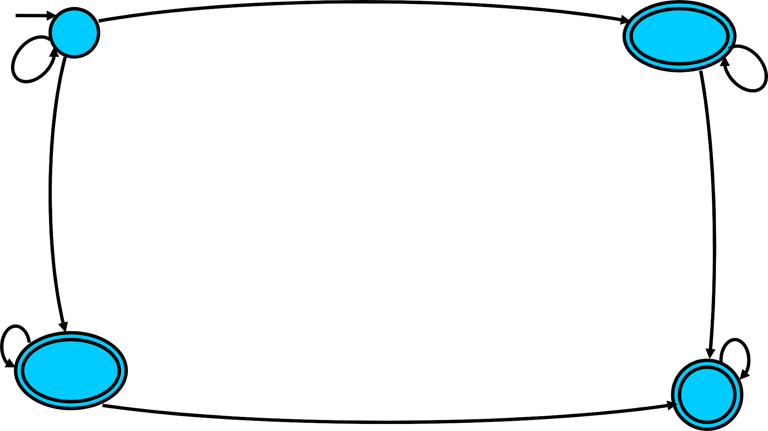
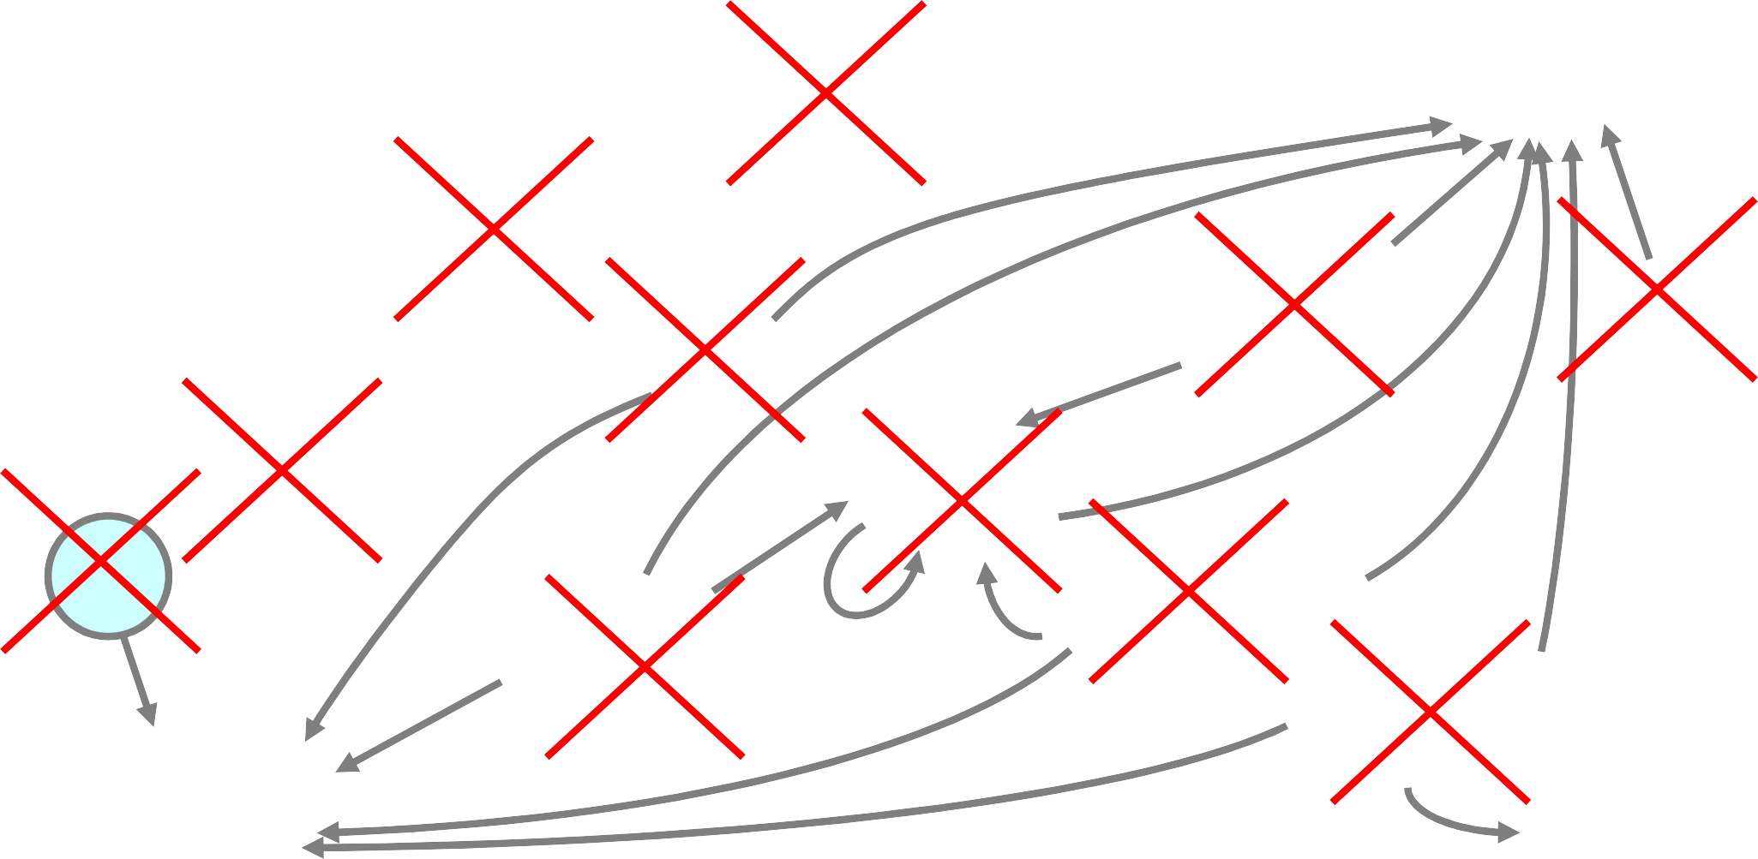
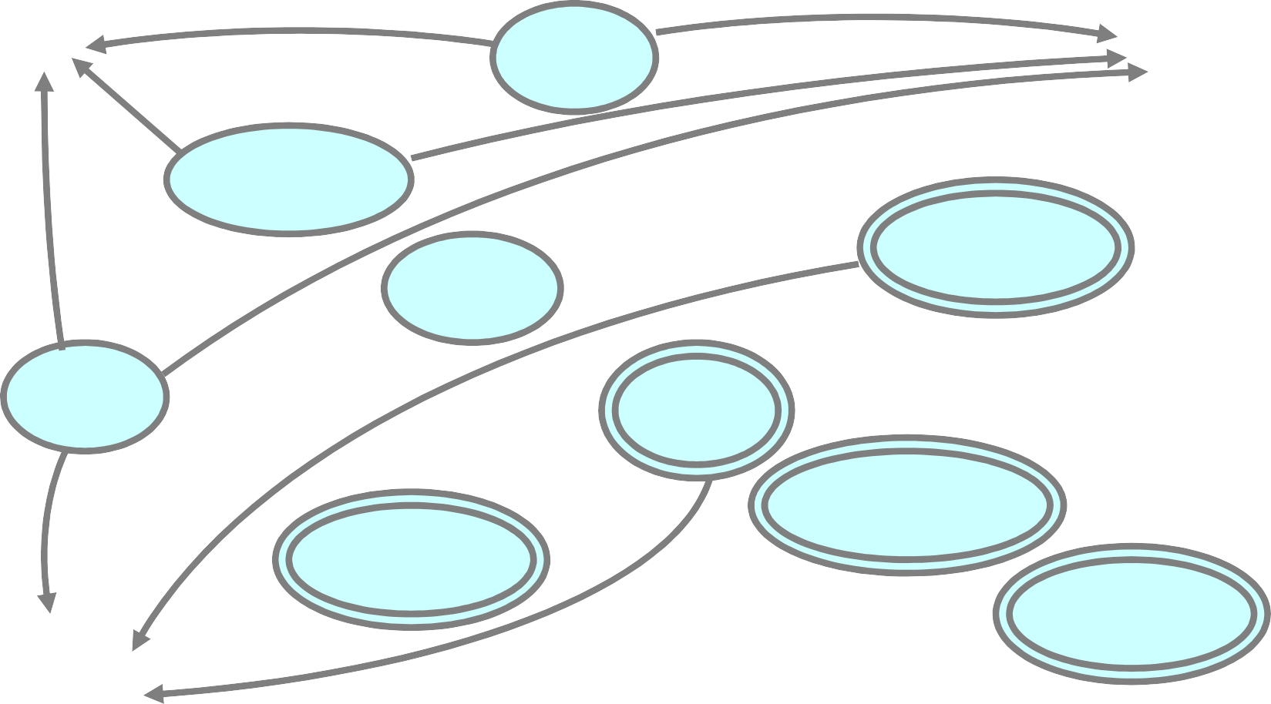
Předchozí příklad: Nedostupné stavy
b
{s}
a b
{q , f}
b
_{c} {s,q₁}
b
1
a
{s,q₁,q₂}
b
a
b
{s,q₁, f}
b
{q₁}
a
c
c
a
b
c
{q ,q }
b
{s,q₂}
c
c
1 2
{s, f}
a
a
c
a
b a
b
{q₂}
{s,q ,q , f }
b
c
{q₂, f }
{s,q , f}
c
1 2
c
c
2
a
c
{q ,q , f}
1 2
a
a
{f }
Mnoho nedostupných stavů

Slide 23
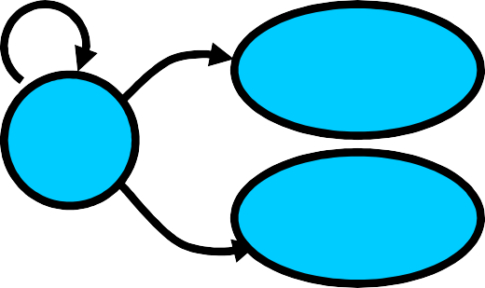
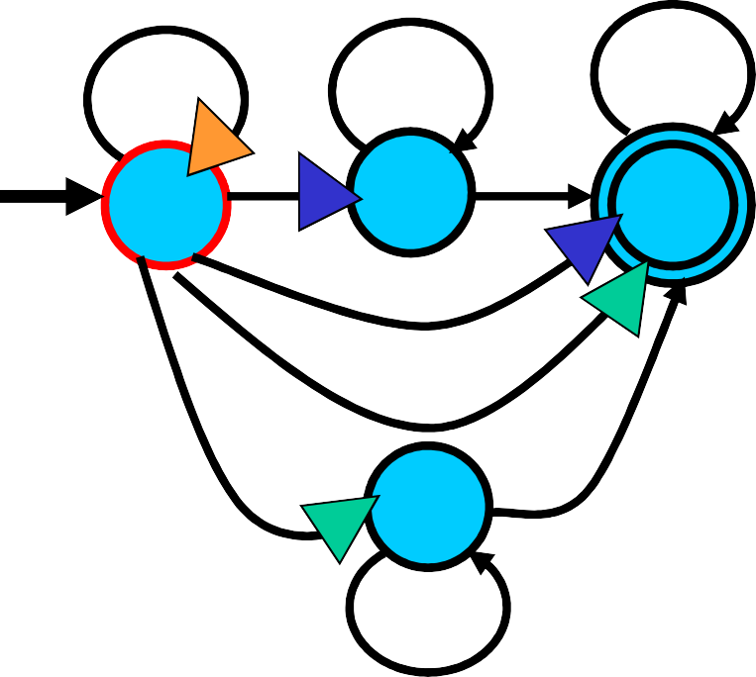
Algoritmus II: Odstranění nedeterminismu Myšlenka: Analogie předchozího algoritmu s tím rozdílem, že budeme postupně přidávat pouze stavy, které jsou dostupné
Ilustrace:
a b
Q_{DKA} = {{s}}
a
a
b
{q₁, f } ...
Pro stav {s}:
{s}
b
b
b
c
c
c {
s
q₁
f
q₂, f }
...
Přidej nové stavy {q₁, f }, {q₂, f } do Q_{DKA}
Pro stav {q₁, f }: … Pro stav {q₂, f }: …
Přidej nové stavy …
c
c
q₂
...

Slide 24
Algoritmus II: Odstranění nedeterminismu
Vstup: KA bez ε-přechodů: M = (Q, Σ, R, s, F)
Výstup: DKA: M_{d} = (Q_{d}, Σ, R_{d}, s_{d}, F_{d})
bez nedostupných stavů
Metoda:
s_{d} := {s}; Q_{new} := {s_{d}}; R_{d} := ∅; Q_{d} := ∅; F_{d} := ∅;
repeat
nechť Q’ ∈ Q_{new}; Q_{new} := Q_{new} – {Q’}; Q_{d} := Q_{d} ∪ {Q’};
for each a ∈ Σ do begin
Q’’ := {q: p ∈ Q’, pa → q ∈ R};
if Q’’ ≠ ∅ then R_{d} := R_{d} ∪ {Q’a → Q’’};
if Q’’ ∉ Q_{d} ∪ {∅} then Q_{new} := Q_{new} ∪ {Q’’}
end
if Q’ ∩ F ≠ ∅ then F_{d} := F_{d} ∪ {Q’}
until Q_{new} = ∅.

Slide 25

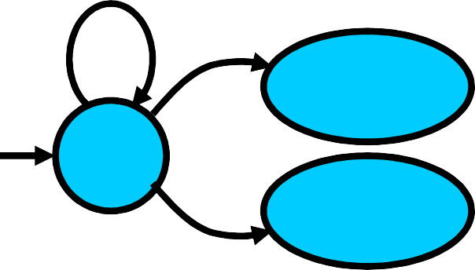
Odstranění nedeterminismu II: Příklad 1/3
M = (Q, Σ, R, s, F), kde:
Q = {s, q₁, q₂, f}; Σ = {a, b, c}; F = {f }
R = {sa → s, sb → q₁, sb → f, sc → q₂, sc → f,
q₁b → q₁, q₁b → f, q₂c → q₂, q₂c → f , fa → f};
Q_{new} = {{s}}; R_{d} = ∅; Q_{d} = ∅; F_{d} = ∅
for Q’ = {s}:
a b
b
q
...
1
b, c
c
{q₁, f }
...
s
a
f
.
{s}
..
c
{q , f }
q
2
2
R_{d} := ∅ ∪ {{s}a →{s}, {s}b →{q₁, f}, {s}c →{q₂, f}}
Q_{new} = {{q₁, f }, {q₂, f }}, Q_{d} = ∅ ∪ {{s}}, F_{d} = ∅

Slide 26
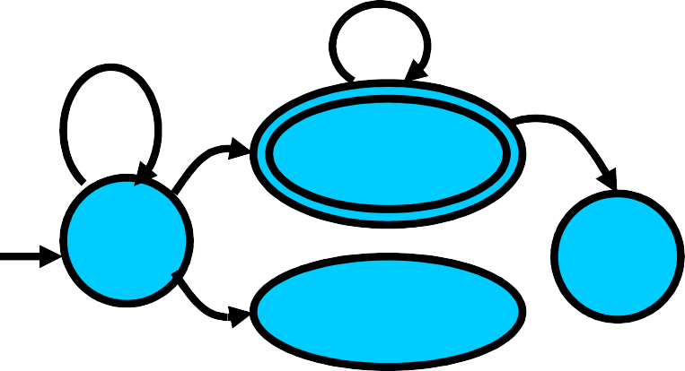
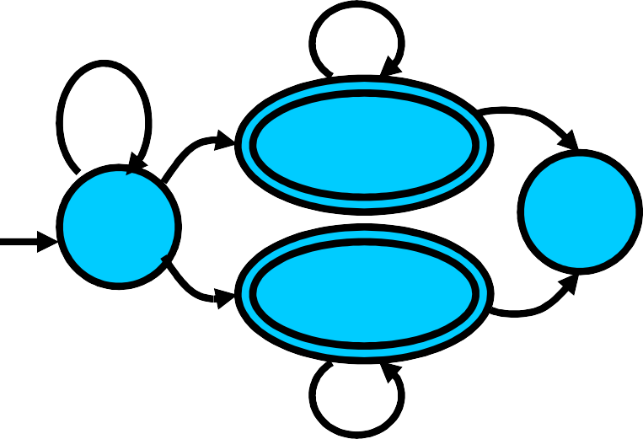
Odstranění nedeterminismu II: Příklad 2/3
pro Q’ = {q₁, f }:
b
b
{q₁, f }
a b
{s} _{c}
a
a
b
... q₁
... ... ...
f f
{f}
{q₂, f }
R_{d} := R_{d} ∪ {{q₁, f }a →{f}, {q₁, f }b →{q₁, f }}
Q_{new} = {{q₂, f }, {f }}, Q_{d} = Q_{d} ∪ {{q₁, f }},F_{d} := ∅ ∪ {{q₁, f }}
b b
a
pro Q’ = {q₂, f }:
b
{q₁, f }
a
{f}
a
a b
c
... q₂
a
... ... ...
c
{s} _{c {}
f f
q₂, f }
c c
a
c
R_{d} := R_{d} ∪ {{q₂, f }a →{f}, {q₂, f }c →{q₂, f }}
Q_{new} = {{f }}, Q_{d} = Q_{d} ∪ {{q₂, f }}, F_{d} := F_{d} ∪ {{q₂, f }}

Slide 27
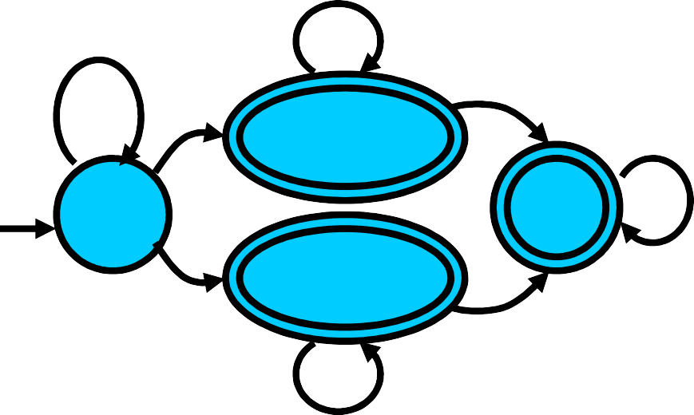
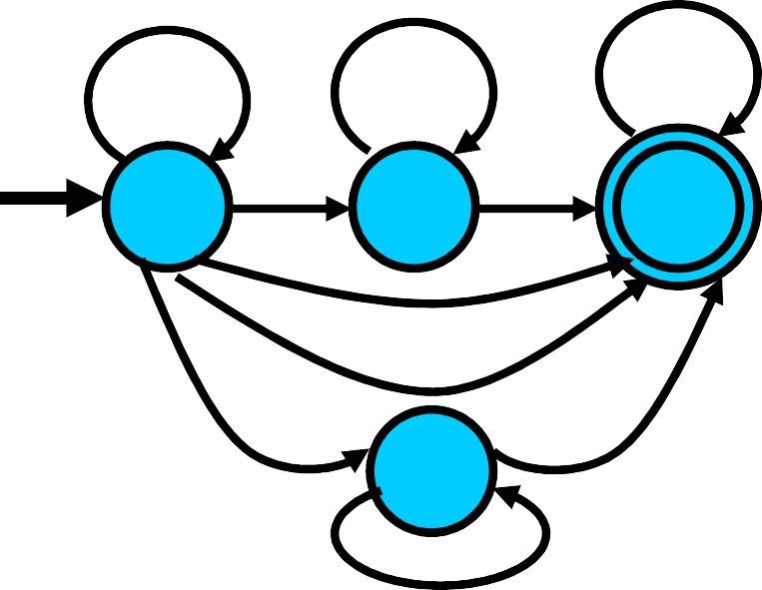

Odstranění nedeterminismu II: Příklad 3/3
pro Q’ = {f }:
a
b
{q₁, f }
a b
a
a
{f}
a
... ...
f
^{{s} c} {q , f }
2
R_{d} := R_{d} ∪ {{f }a →{f}}
c
a
Q_{new} = ∅, Q_{d} = Q_{d} ∪ {{ f }},
F_{d} := F_{d} ∪ {{f }}
a b
a
Celkově:
a b
b
a
b b
b
{q , f }
a
s
q₁
c
1
f
{f}
^{{s} c} {q , f }
c
c
c
2
a
q
c
2

Slide 28

Ukončující stavy
Myšlenka: Stav q je ukončující, pokud pro nějaký řetězec „dostane“ DKA z q do koncového stavu Definice: Nechť M = (Q, Σ, R, s, F) je DKA. Stav
q ∈ Q je ukončující, pokud existuje řetězec w ∈ Σ*, pro který platí: qw |–* f, f∈F. Jinak q je neukončující.
Pozn.: Každý neukončující stav může být odstraněn.
Příklad:
a b
s q₁ f
b a
q₂
Stav s - ukončující: w = ab :
sab |– q₁b |– f q₁b |– f
Stav q₁ - ukončující: w = b :
Stav f - ukončující: w = ε : f |–⁰ f
Stav q₂ - neukončující (neexistuje žádné w ∈ Σ*
takové že: q₂w |–* q, q ∈ F)

Slide 29
Algoritmus: Odstranění neukončujících stavů
Vstup: DKA: M = (Q, Σ, R, s, F)
Výstup: DKA: M_{t} = (Q_{t}, Σ, R_{t}, s, F)
Metoda:
Q₀ := F; i := 0;
repeat
i := i + 1;
Q_{i} := Q_{i-1} ∪ {q: qa → p ∈ R, a ∈ Σ, p ∈ Q_{i-1}};
until Q_{i} = Q_{i-1};
Q_{t} := Q_{i};
R_{t} := {qa → p: qa → p ∈ R, p, q ∈ Q_{t} , a ∈ Σ}.

Slide 30
Odstranění neukončujících stavů: Příklad
M = (Q, Σ, R, s, F), kde: Q = {s, q₁, q₂, f}, Σ = {a, b}, R = {sa → q₁, sb → q₂, q₁a → q₂, q₁b → f}, F = {f} Q₀ = {f}
qd → f; q ∈ Q; d ∈ Σ:
Q₁ = {f} ∪ {q₁} = {f, q₁}
qd → f ; q ∈ Q; d ∈ Σ:
q₁b → f
q₁b → f
qd → q₁; q ∈ Q; d ∈ Σ: sa → q₁
Q₂ = {f, q₁} ∪ {q₁, s} = {f, q₁, s}
3) qd → f; q ∈ Q; d ∈ Σ: q₁b → f
qd → q₁; q ∈ Q; d ∈ Σ: sa → q₁
qd → s; q ∈ Q; d ∈ Σ: nic
Q₃ = {f, q₁, s} ∪ {q₁, s} = {f, q₁, s} = Q₂ = Q_{t}
R_{t} = {sa → q₁, sb → q₂, q₁a → q₂, q₁b → f}

Slide 31
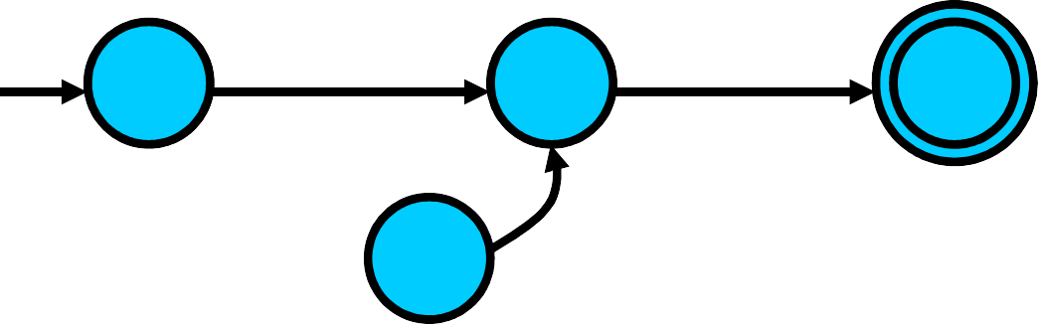
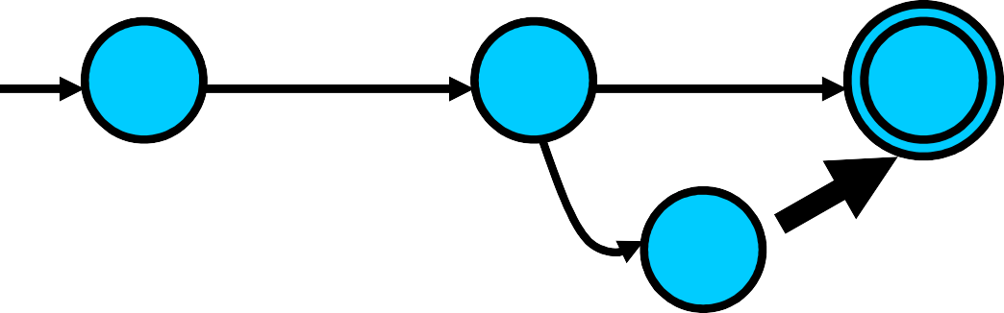
Celkem: Stavy k odstranění
1) Nedostupné stavy (q₂):
a b
f
Neexistuje posloupnost přechodů z počátečního
s
q₁
a
q₂
stavu do nedostupného stavu
2) Neukončující stavy (q₂):
s
Neexistuje posloupnost přechodů z neukončujícího stavu do koncového stavu
a b
q₁
f
a
q
2

Slide 32
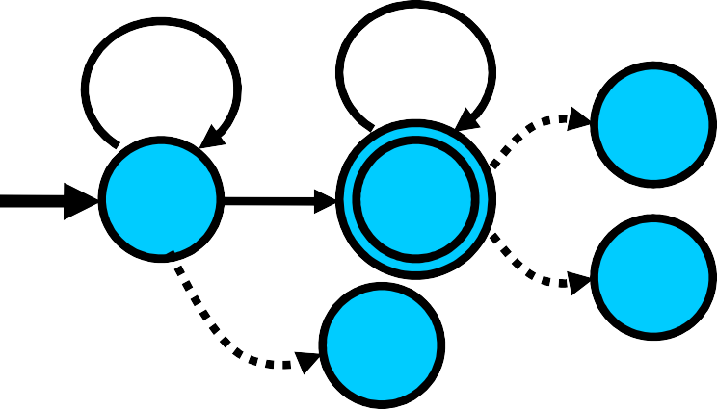
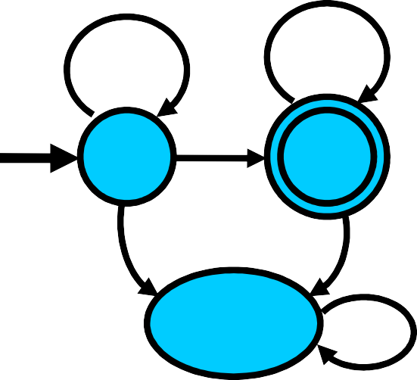
Úplný DKA
Myšlenka: Úplný DKA se nemůže zaseknout. Definice: Nechť M = (Q, Σ, R, s, F) je DKA. M je úplný, pokud pro libovolné p ∈ Q, a ∈ Σ existuje právě jedno pravidlo pa → q ∈ R pro nějaké q ∈ Q. Jinak M je neúplný.
Převod: Neúplný DKA:
Úplný DKA:
c
a
c
a
a b
b c
?
?
b
s
f
?
s
c
f
a, b
a, b, c
^{q}false
Σ = {a, b, c}

Slide 33
Algoritmus: Z DKA na úplný DKA
Myšlenka: Přidej stav simulující “past”
Vstup: Neúplný DKA M = (Q, Σ, R, s, F)
Výstup: Úplný DKA M_{c} = (Q_{c}, Σ, R_{c}, s, F)
Metoda:
Q_{c} := Q ∪ {q_{false}};
R_{c} := R ∪ {qa → q_{false}: a ∈ Σ, q ∈ Q_{c},
qa → p ∉ R, p ∈ Q}.

Slide 34
Dobře specifikovaný KA
Definice: Nechť M = (Q, Σ, R, s, F) je úplný DKA. Pak M je dobře specifikovaný KA (DSKA), pokud:
Q nemá nedostupné stavy
Q má maximálně jeden neukončující stav
Pozn.: Pokud dobře specifikovaný KA má neukončující stav, je to q_{false} z předchozího algoritmu
Tvrzení: Pro každý KA M existuje ekvivalentní dobře specifikovaný KA M_{ds} Důkaz: Použij následující algoritmus

Slide 35
Algoritmus: Převod KA na DSKA
Vstup: KA M
Výstup: DSKA M_{ds}
Metoda:
převeď KA M na ekvivalentní KA M’ bez ε-přechodů
převeď KA M’ na ekvivalentní DKA M_{d} bez nedostupných stavů
převeď DKA M_{d} na ekvivalentní DKA M_{t} bez neukončujících stavů
převeď DKA M_{t} na ekvivalentní úplný DKA M_{c}
M_{ds} := M_{c}
Pozn.: V M_{ds} je max. jeden neukončující stav—q_{false}

Slide 36
Typy KA: Shrnutí
 | KA | KA bez ε−přech. | DKA | Úplný KA | DSKA
Počet všech pravidel tvaru p → q, kde p, q ∈ Q | 0-n | 0 | 0 | 0 | 0
Počet pravidel tvaru pa → q, pro libovolné p ∈ Q a libovolné a ∈ ∑ | 0-n | 0-n | 0-1 | 1 | 1
Počet všech nedostupných stavů | 0-n | 0-n | 0-n | 0-n | 0
Počet všech neukončujících stavů | 0-n | 0-n | 0-n | 0-n | 0-1
Počet všech možných těchto automatů pro jeden regulární jazyk | ∞ | ∞ | ∞ | ∞ | ∞

